Slide 1



COLOQUIO INTERNACIONAL "EL EXTENSIONISMO ACUICOLA EN LATINOAMERICA"
EXTENSIONISMO ACUÍCOLA COMO SERVICIO DE DESARROLLO Y REACTIVACIÓN EN PERÚ
DAVID H. MENDOZA RAMIREZ
Director General de Acuicultura

Slide 2
CONCEPTOS CLAVE
Extensión: Conjunto de procesos orientados a facultar (empoderar) a los grupos-objetivo (AREL y AMYPE) a través del fortalecimiento de sus capacidades organizativas, tecnológicas y de gestión del desarrollo, para alcanzar su autosostenibilidad económico-productiva.
Extensionismo: Acciones estratégicas en territorio, que se ejecutan como parte operativa del proceso de Extensión.
Según el art. 56 del Reglamento de la Ley General de Acuicultura (D.L N° 1195)
  “…modelo educativo personalizado, focalizado y planificado, que integra diferentes conocimientos para la acción y que buscan la formación teórica y práctica de capacidades en el productor acuícola y el acompañamiento técnico del Estado, contribuyendo a su vez al escalamiento productivo, además de la formalización y aspectos de gestión empresarial, articulando al productor con instituciones del sector nacional y regional, así como con centros de investigación y desarrollo, dirigida prioritariamente a la actividad de la AREL y de la AMYPE…”.

Slide 3
DATOS RELEVANTES DE LA ACUICULTURA PERUANA
Cosecha acuícola nacional, 2015-2020
(En toneladas)
2020: Cosecha acuícola nacional
(En toneladas)
2020
Var. Interanual
-12.5%
 | Especie | 2019 | 2020 | Var. %
 |  |  |  | 20/19
 | Trucha | 50 793 | 51 910 | 2.2%
 | Concha de abanico | 53 496 | 47 002 | -12.1%
 | Langostino | 50 820 | 36 725 | -27.7%
 | Tilapia | 3 196 | 2 330 | -27.1%
 | Otras especies | 2 975 | 3 223 | 8..3%
 | Total | 161 279 | 141 190 | -12.4%
Sobre el desempeño en 2020, se observa una contracción en la cosecha de tres principales especies: langostino (-27.7%), tilapia (-27.1%) y concha de abanico (-12.1%).
En 2020, la cosecha acuícola fue de 141 mil TM, cifra inferior en 12.4 % con relación a similar periodo del año 2019 que registró 161 mi TM.

Slide 4






DATOS RELEVANTES DE LA ACUICULTURA PERUANA
98% De las cosechas 2020 concentrada en 4 especies (Trucha, Langostino, C. abanico y Tilapia)
11% Tasa de crecimiento anual (periodo 2009 - 2019)
11 215 Unidades productivas (5% marinos 95% continentales)
11% Del volumen de la pesca y acuicultura para CHD en 2019 (161 mil TM)
38% de cosechas cuentan con certificación de sostenibilidad en 2020 (BAP, ASC, FOF, etc.)
23% Del la exportación de la pesca y acuicultura CHD en 2019 (361 mil US$ FOB)

Slide 5
DATOS RELEVANTES DE LA ACUICULTURA PERUANA
2020
Aporte económico
Aporte acuícola
PBI Sector Pesca y Acuicultura
24.1%
141.2
Mil TM
Volumen cosecha acuícola para el CHD
0.10%
PBI Nacional
Se estima que la acuicultura logró un aporte del 24.1% al PBI Pesca y Acuicultura y 0.10% al PBI Nacional, equivalente a 347 millones soles (Valores constantes 2007).

Slide 6
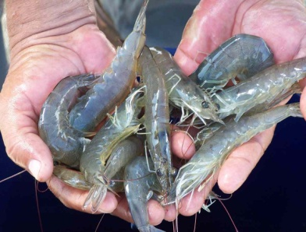
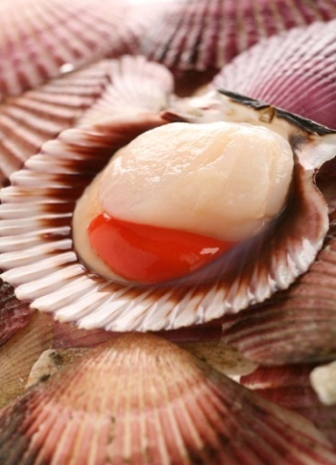
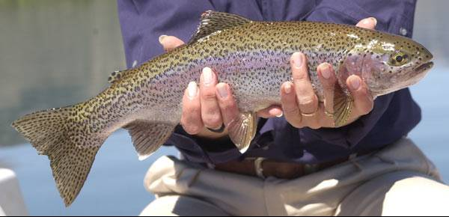
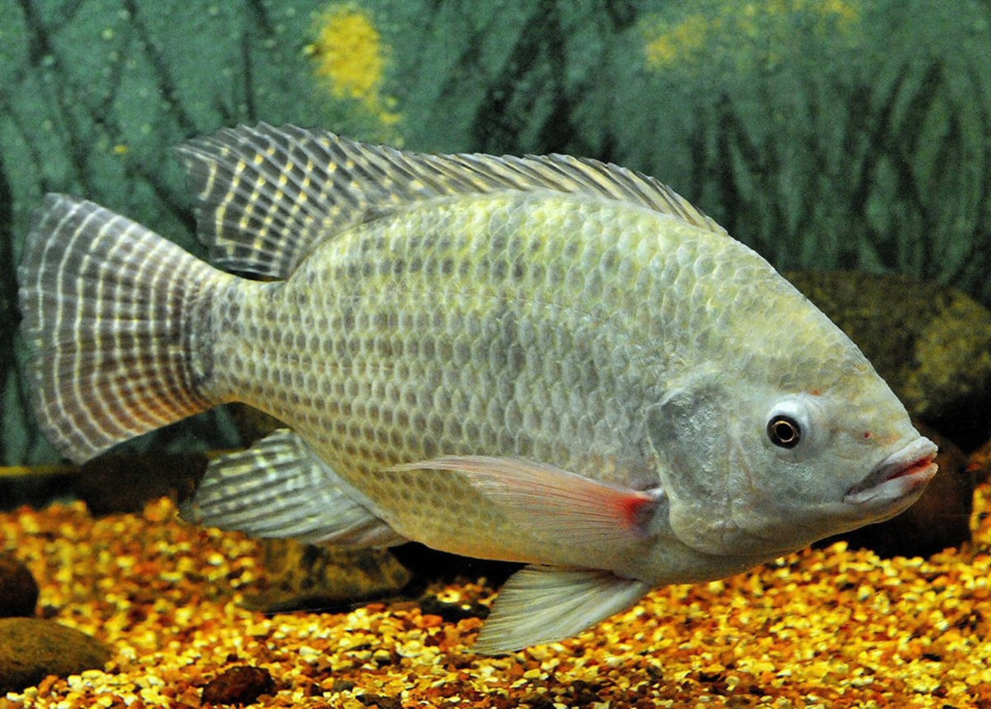
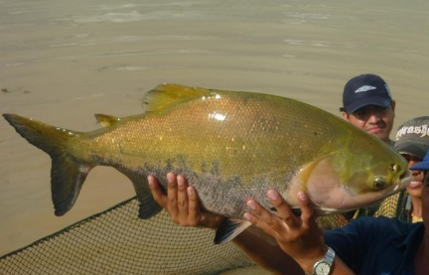
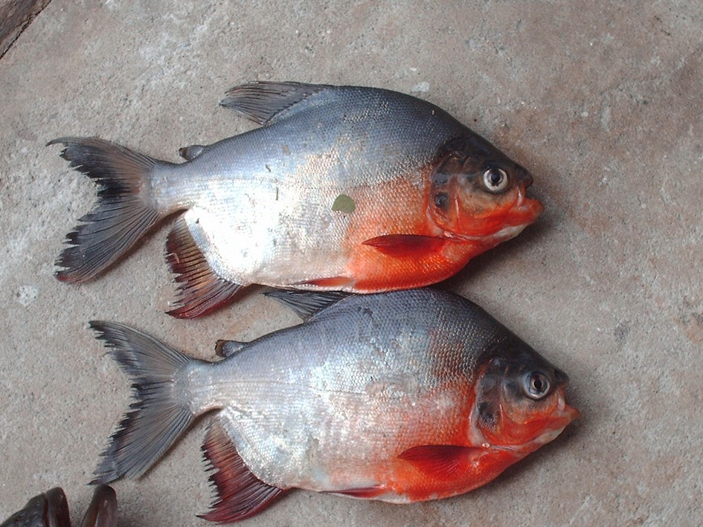
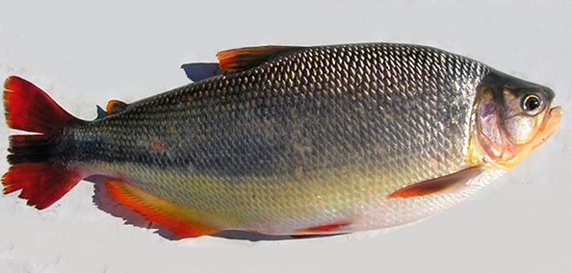
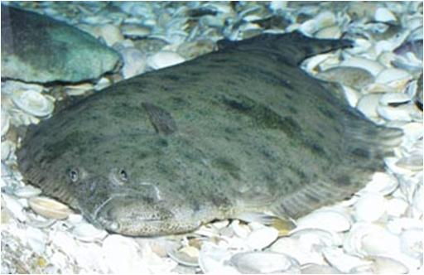
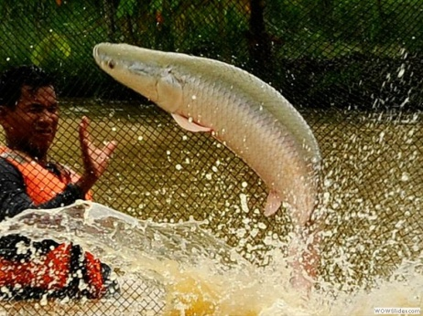
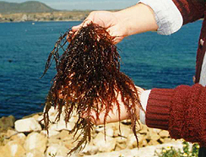
PRINCIPALES ZONAS DE PRODUCCIÓN ACUICOLA EN PERÚ
Tumbes
Langostino
Sullana
Tilapia
Sechura
Concha de abanico
Iquitos
Gamitana, Paco, Sábalo
Paiche,
Langostinos
Piura
Langostino
C. Abanico
San Martín
Tilapia
Trucha arco iris
Samanco y Casma
Concha de abanico
Satipo
Gamitana, Paco, Paiche
Huarmey
Lenguado
Tilapia
Puerto Maldonado
Gamitana, Paco, Paiche
Gamitana
Pucusana
Algas
Puno
Trucha
Sábalo cola roja
Paco
Pisco
Concha de abanico
Lenguado
Paiche
Algas rojas
Huancavelica, Junín, Ayacucho Pasco
Trucha

Slide 7
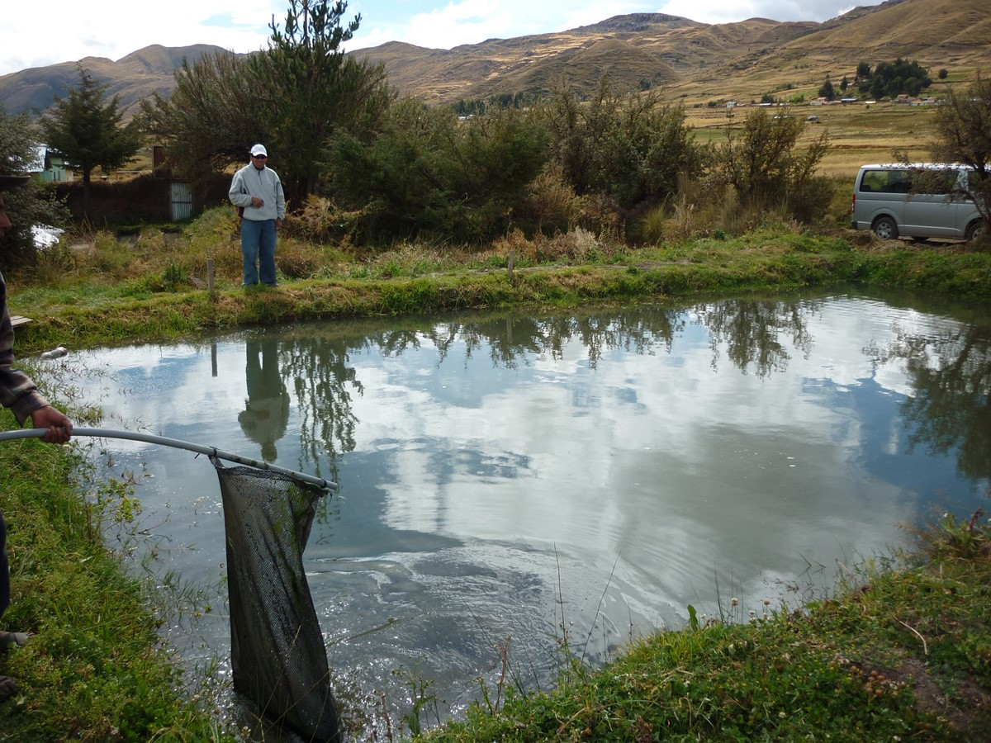
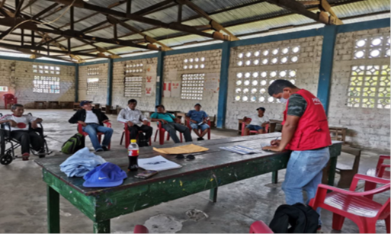
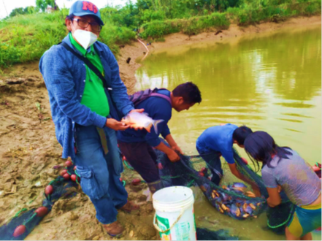
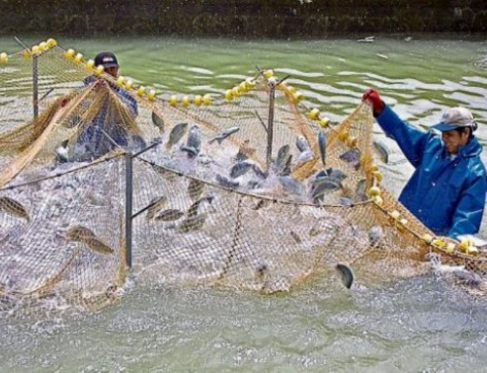
USUARIOS DE LA ACUICULTURA

Slide 8
NECESIDADES DE PEQUEÑOS PRODUCTORES (AREL Y AMYPE)
Producción de Semilla: Centros de producción de semilla, protocolos, guías e instructivos para manejo de semilla
Cultivo: Conocimientos de cultivo, buenas prácticas, gestión ambiental, gestión de la producción, bajos niveles tecnológicos, acceso al financiamiento, prevención y tratamiento de enfermedades, trazabilidad
Procesamiento: Escasas cadenas de frio y procesamiento, limitada agregación de valor, limitados conocimiento para procesos, conservación, sanidad e inocuidad, escasa innovación
Mercado: Escaso conocimiento de canales comerciales públicos y privados, escaso conocimiento de la cadena de distribución, escasa formalidad empresarial, limitadas capacidades de negociación, productos con limitadas certificaciones sanitarias y de sostenibilidad
FORMALIZACIÓN Y ACCESO AL FINANCIAMIENTO COMO UN ASPECTO TRANSVERSAL EN TODA LA CADENA DE VALOR

Slide 9
LÍNEA DE TIEMPO DEL EXTENSIONISMO ACUICOLA EN PERÚ
2009 - 2012
Acciones piloto de extensionismo acuicola de la DGA
(Asistencia, Acompañamiento, incorporación de lenguas nativas)
2016 - 2021
Implementación del Extensionismo como un modelo formativo incorporado en la LGA, se amplia a nivel nacional
Define criterios de intervención
Crea un sistema inicial de monitoreo (PROEXA)
Aprueba competencias del Extensionista
Aplica a Normas de calidad de Servicio Público
Otras instituciones comienzan a desarrollar acciones de Asistencia Técnica y Capacitación pero no integrados
1997
Acciones de asistencia técnica y acompañamiento tecnológico a comunidades campesinas en Puno - Perú
2014 - 2015
Extensionismo acuicola desarrollado como Servicio de PRODUCE
Genera componentes de intervención
Define el concepto de “acuicultor asistido”

Slide 10
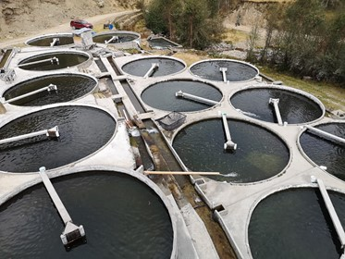
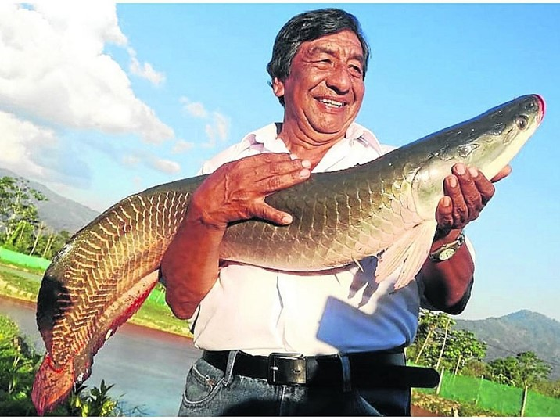
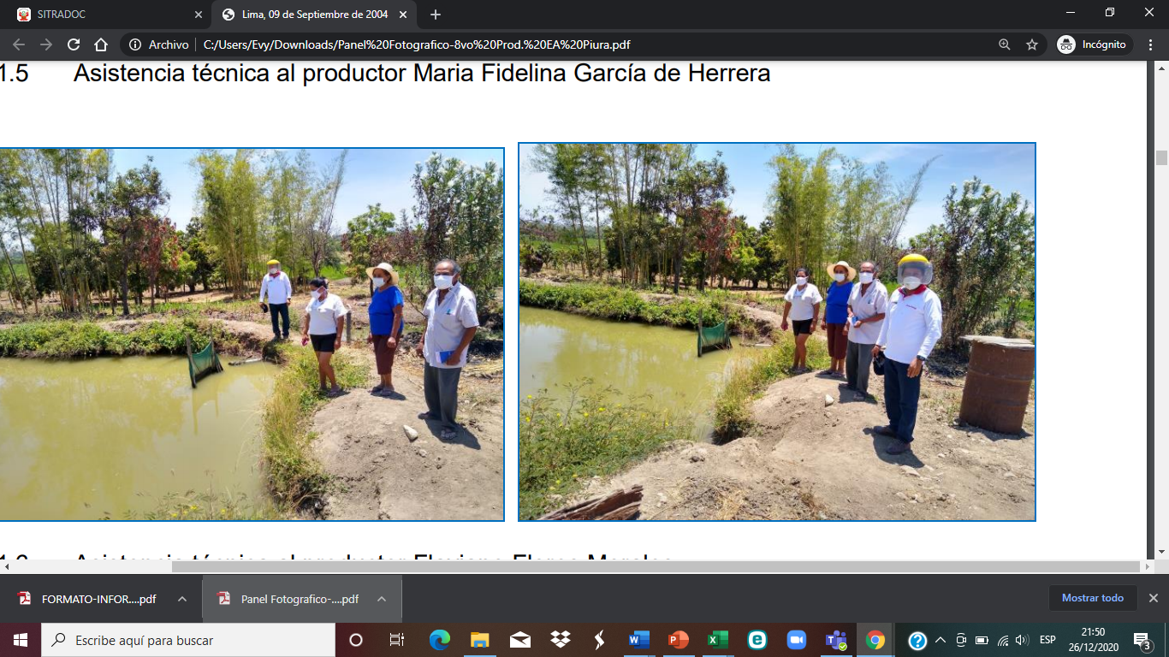
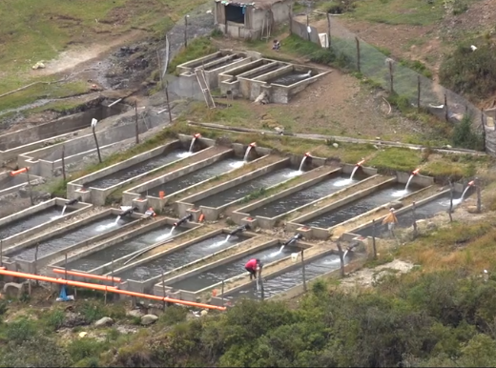
ENFOQUE DEL SERVICIO
IMPULSA EL DESARROLLO PRODUCTIVO DE LA ACUICULTURA incorporando buenas prácticas, innovación y productividad
FORTALECER CAPACIDADES Y GENERACIÓN DE COMPETENCIAS en el productor acuícola
APORTA AL DESARROLLO DE LA CADENA DE VALOR a través de la asistencia técnica y acompañamiento con la metodología “APRENDIENDO – HACIENDO”
FOMENTA EL ESCALAMIENTO de todos los usuarios AREL y AMYPE que cobertura
IMPULSA LA AUTOGESTIÓN hacia la sostenibilidad de los emprendimientos acuícolas
ESQUEMA ARTICULADOR para el desarrollo y búsqueda de soluciones en el territorio

Slide 11






PLANIFICACIÓN DEL SERVICIO PARA LA INTERVENCIÓN
Determinando zonas con mayor presencia de productores
Inducción y capacitación inicial a extensionistas sobre las metas a alcanzar
Determinación de territorios
Determinación de usuarios
Gestión de recursos
Inducción de profesionales
Identificación de potenciales usuarios con GORE
Presupuestos
Contratación de personal
Asistencia Técnica, acompañamiento y articulación
Monitoreo, seguimiento y evaluación

Slide 12
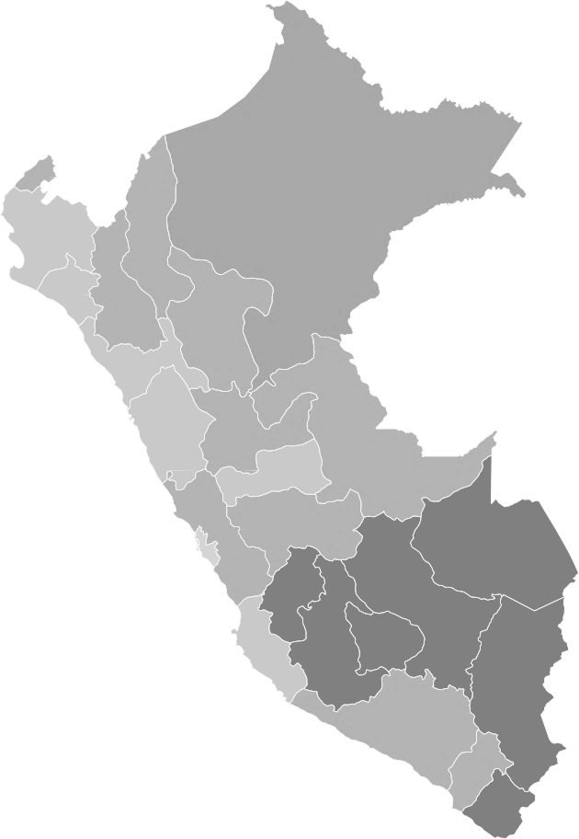
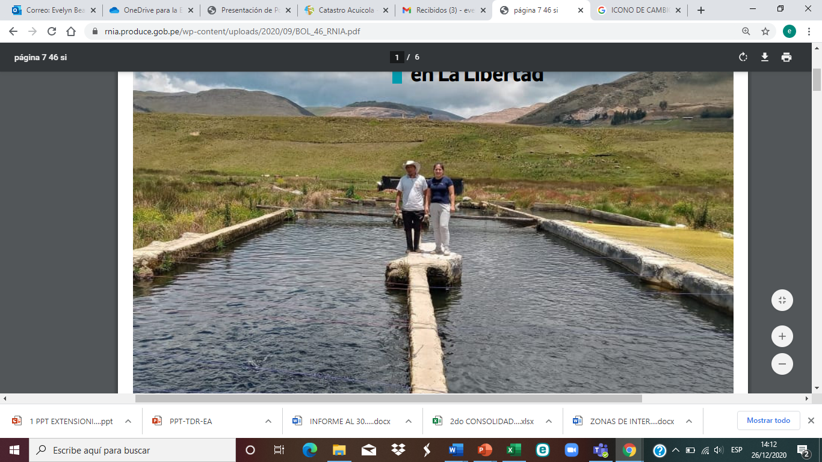




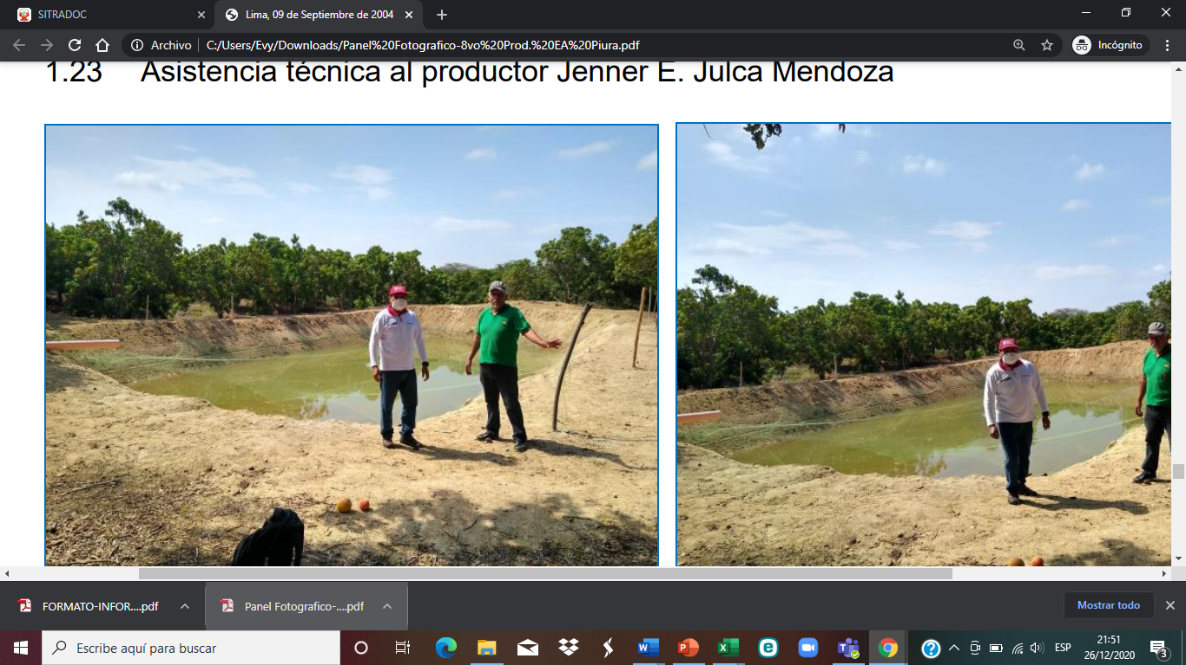
NUESTRA COBERTURA ACTUAL
22 Regiones
85 provincias
26 Extensionistas

Slide 13
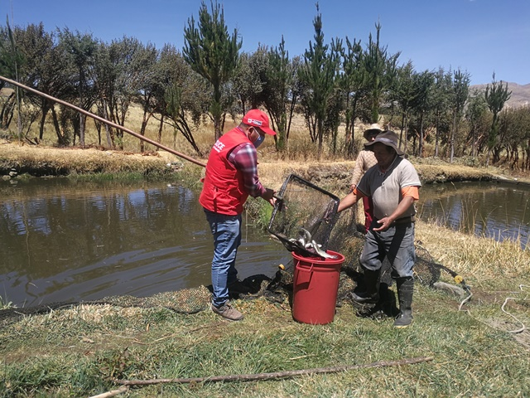
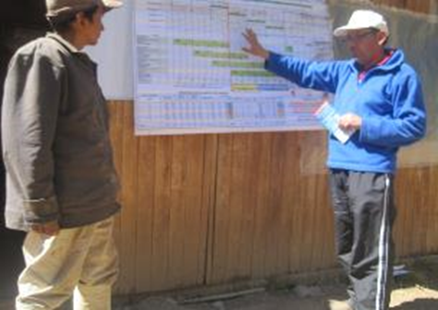
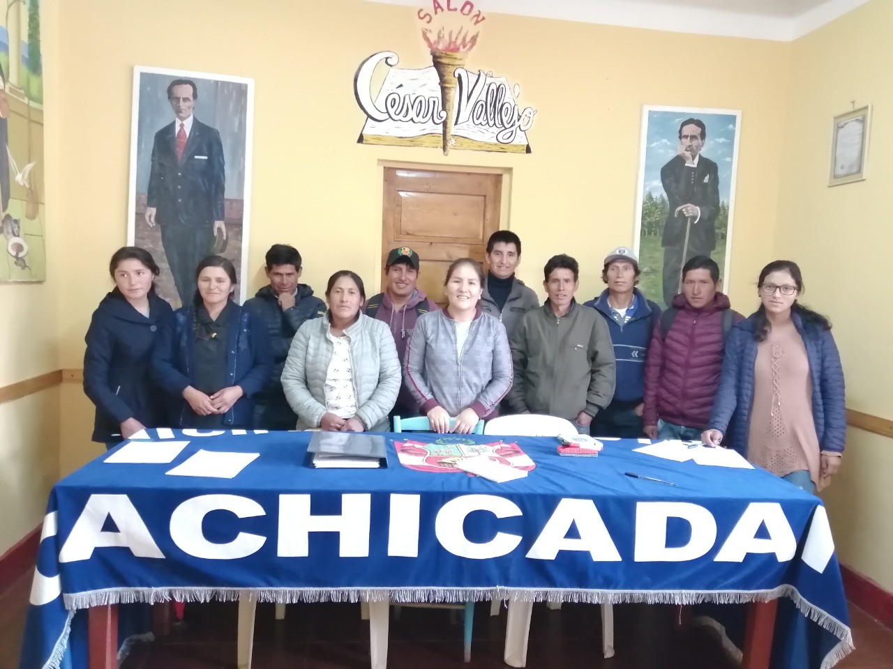
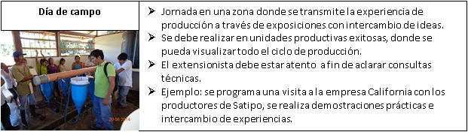
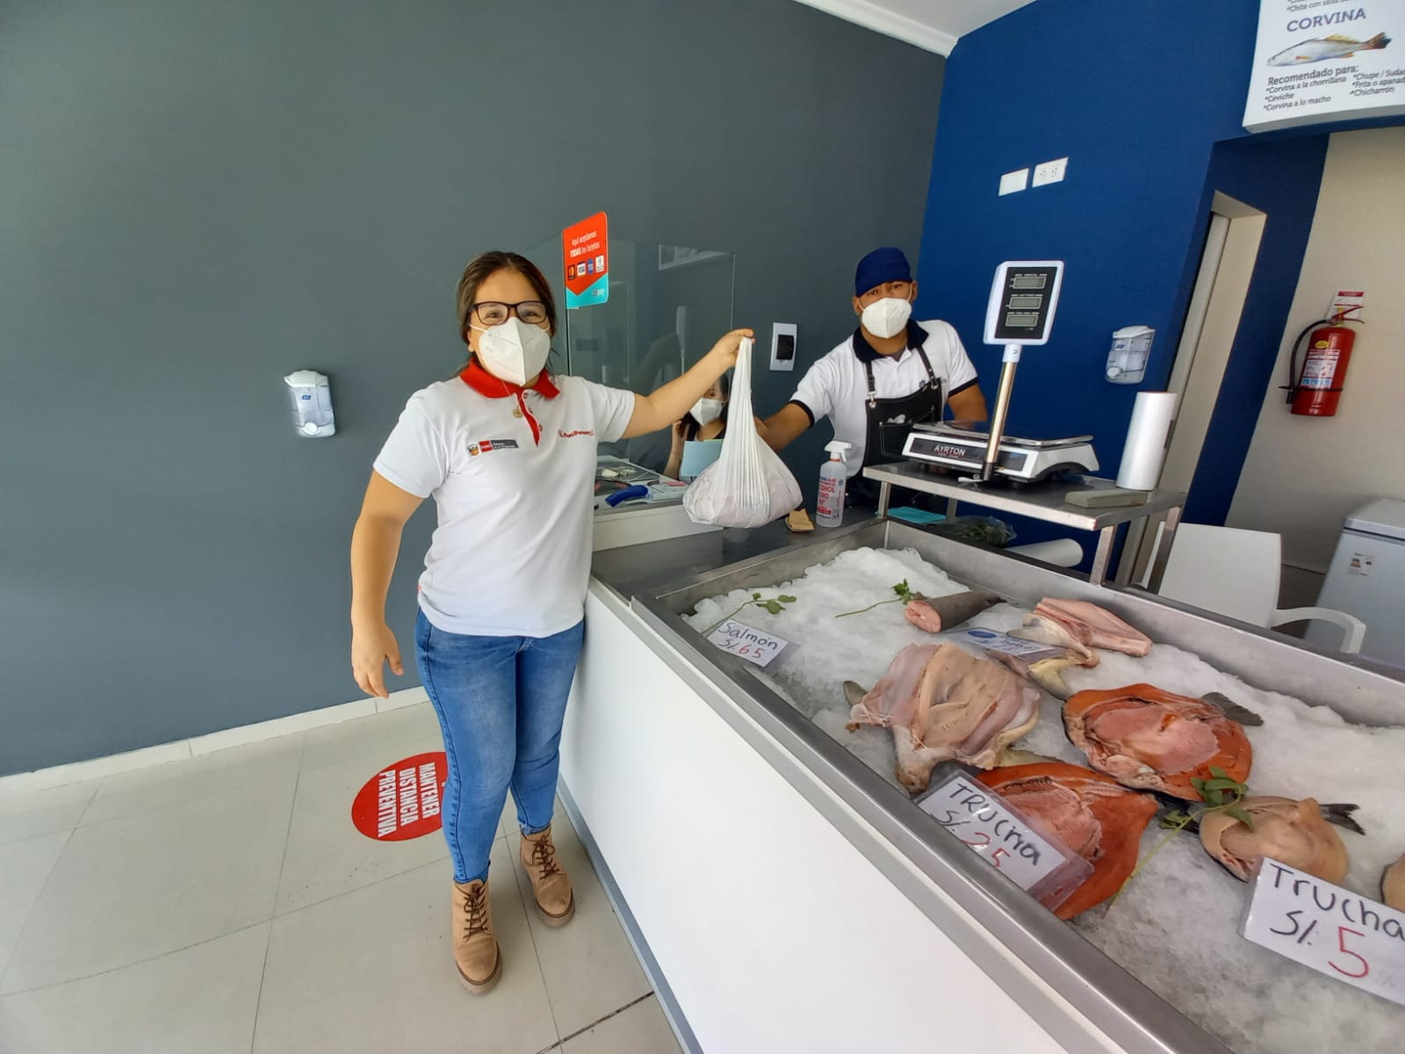
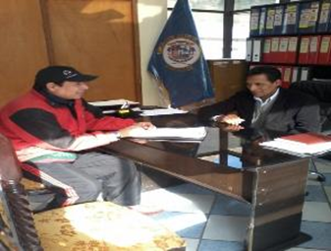
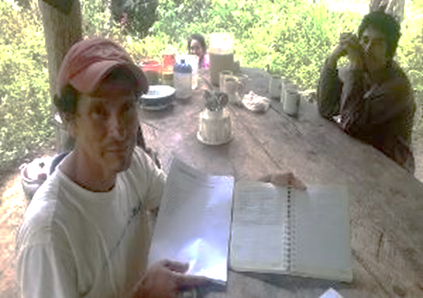
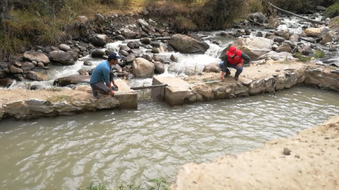
COMPONENTES DEL EXTENSIONISMO ACUÍCOLA EN PERÚ
Escalamiento Productivo
Gestión Empresarial
Asociatividad
Innovación
Articulación Comercial
Normatividad Acuícola
Formalización Sectorial
Cambio climático

Slide 14
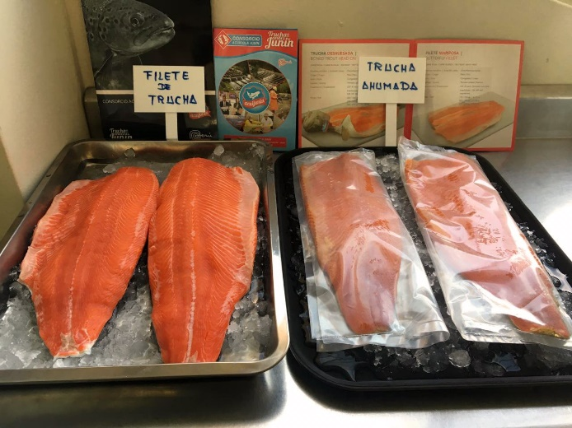
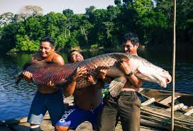
INDICADORES DE MEDICIÓN
PORCENTAJE DE PRODUCTORES ACUICOLAS QUE ADOPTAN CONOCIMIENTOS
INCREMENTO DE LA PRODUCCIÓN ACUICOLA
INCREMENTO DE ÁREAS PARA LA PRODUCCIÓN ACUÍCOLA
GESTIÓN DEL FINANCIAMIENTO (SOLES)
PRODUCTOS ACUICOLAS COMERCIALIZADOS (EN VOLÚMEN Y VALOR)
UNIDADES PRODUCTIVAS FORMALIZADAS

Slide 15
DEBILIDADES DEL SERVICIO
Modelo de extensionismo acuícola de tipo fragmentado, sin una institución rectora que aplique un enfoque nacional del extensionismo, que coordine actividades con otros organismos y que gestione fondos para extensionismo.
Limitada cobertura para el cierre de brechas de asistencia dirigido a productores acuícolas AREL y AMYPE
Limitadas capacidades de profesionales extensionistas para la formación de competencias, capacidades de articulación de mercados y desarrollo empresarial sostenible
Ausencia de una curricula, módulos y sesiones adecuadas y estándar para desarrollar las acciones de asistencia técnica
Limitado desarrollo de materiales (manuales, guías, instructivos, procedimientos, material audiovisual, entre otros) para fortalecer la gestión del conocimiento
Falta de equipamiento para trabajo de campo para el extensionista.
Limitado aprovechamiento de centros acuícolas privado y del estado (FONDEPES, Gobierno Regional, Gobierno Local) para convertirse en centros demostrativos y de formación.
Escasa tecnología desarrollada aplicable a pequeños productores para el desarrollo de su cadena de valor

Slide 16

CONSTRUYENDO UNA ESTRATEGIA NACIONAL

Slide 17
Objetivo General | Objetivos Estratégico | Lineamientos
“Promover el desarrollo integral, inclusivo, competitivo y sostenible de la acuicultura en las categorías productivas AREL y AMYPE a nivel nacional”. | OE1. Creación y fortalecimiento de la fuerza operativa del servicio de extensionismo acuícola | Lineamiento 1. Formar y certificar extensionistas acuícolas gestores Lineamiento 2. Establecer de una red de extensionistas acuícolas rurales o comunitarios certificados Lineamiento 3. Establecer la gestión del conocimiento horizontal Lineamiento 4. Organizar los servicios de asistencia técnica y capacitación con enfoque de cadena de valor

Slide 18
Objetivo General | Objetivos Estratégico | Lineamientos
“Promover el desarrollo integral, inclusivo, competitivo y sostenible de la acuicultura en las categorías productivas AREL y AMYPE a nivel nacional”. | OE2. Fortalecimiento de cadenas de valor | Lineamiento 1. Impulsar la formalización acuícola integral de los AREL y AMYPE Lineamiento 2. Promover la economía de escala y desarrollo empresarial Lineamiento 3. Fomentar las buenas prácticas acuícolas sostenibles Lineamiento 4. Fortalecer el desarrollo productivo y tecnológico Lineamiento 5. Fomentar el apalancamiento financiero para el desarrollo Lineamiento 6. Promover la articulación comercial sostenible Lineamiento 7. Promover la economía circular en la AREL y AMYPE

Slide 19
Objetivo General | Objetivos Estratégico | Lineamientos
“Promover el desarrollo integral, inclusivo, competitivo y sostenible de la acuicultura en las categorías productivas AREL y AMYPE a nivel nacional”. | OE3. Creación de unidades demostrativas y escuelas de campo acuícola para la innovación y mejora técnica de la acuicultura. | Lineamiento 1. Establecer de una red público – privada de unidades demostrativas y escuelas de campo acuícola Lineamiento 2. Desarrollar tecnologías adaptables a la acuicultura AREL y AMYPE

Slide 20
ROL ARTICULADOR DEL EXTENSIONISMO ACUÍCOLA
PNIPA
DEVIDA
IMARPE
INNOVATE
Extensionismo Acuícola
FONDEPES
CIENCIACTIVA
PROCOMPITE
SANIPES
OTROS FONDOS
Red CITE
Gobierno Local
Gobierno Provincial
Gobierno Regional
Mercados Itinerantes, comedores populares, restaurantes, autoservicios, terminales

